Slide 1
আজকের ক্লাশে সবাইকে স্বাগতম

Slide 2
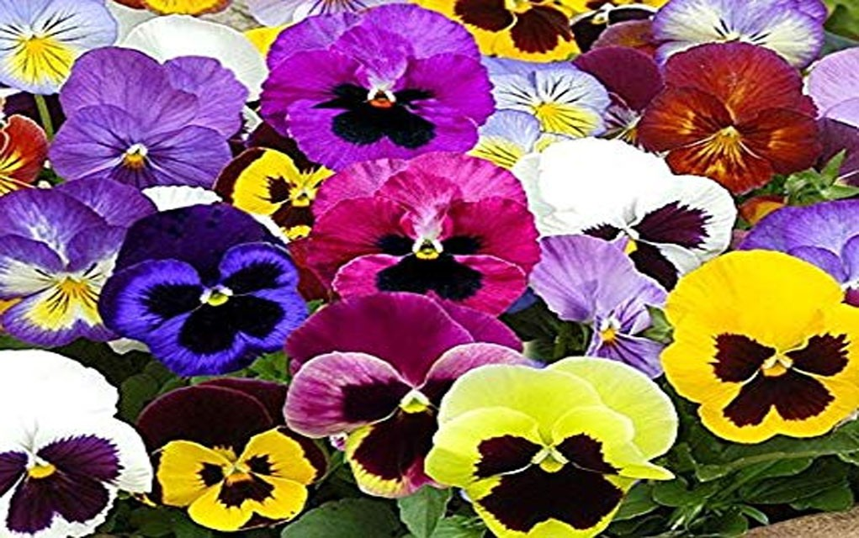
শিক্ষক পরিচিতি
মোঃ জাকারিয়া ইবনে মাহাতাব প্রধান শিক্ষক জগন্নাথপুর সরকারি প্রাথমিক বিদ্যালয় চিরির বন্দর,দিনাজ পুর মোবাইল নং ০১৭২৩০০৬২৮৫

Slide 3
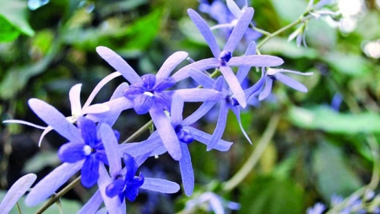
পাঠ পরিচিতি
শ্রেণীঃ পঞ্চম সময়ঃ45মিনিট
বিষয়ঃ প্রাথমিক বিজ্ঞান
পাঠঃ পরিবেশ দূষণ
পাঠ্যাংশঃ পরিবেশ দূষণের প্রভাব
তারিখঃ 19-১১-২০২০

Slide 4
শিখন ফল
1.2.1 পরিবেশ দূষণ কি তা বলতে পারবে।
১.২.৬ বায়ু দূষণের ক্ষতিকর প্রভাব বর্ণনা করতে পারবে।
১.২.৮ শব্দ দূষণের কারণ ও ক্ষতিকর প্রভাব বর্ণনা করতে পারবে।

Slide 5
চলো ছড়া গান গাই
https://www.youtube.com/watch?v=gOPm5WA8_OM

Slide 6
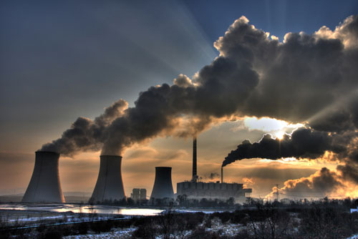
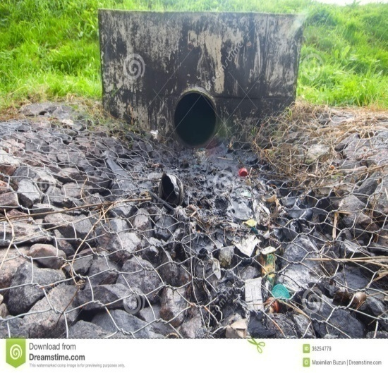
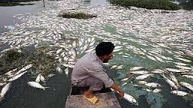
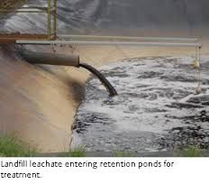
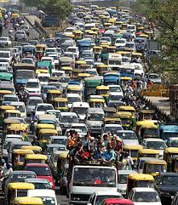
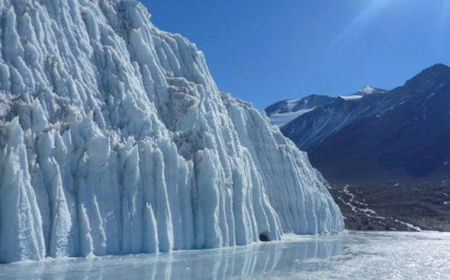
পরিবেশ দূষণ আজকে জানবো পরিবেশ দূষণের প্রভাব

Slide 7
পরিবেশ দূষণ
বেঁচে থাকার জন্য আমরা পরিবেশকে নানা ভাবে ব্যবহার করি।ফলে পরিবেশে বিভিন্ন পরিবর্তন ঘটে। এই পরিবর্তন যখন জীবনের জন্য ক্ষতিকর হয় তখন তাকে আমরা পরিবেশ দূষণ বলি। বিভিন্ন ক্ষতিকর ও বিষাক্ত পদার্থ পরিবেশে মিশলে পরিবেশ দূষিত হয়

Slide 8
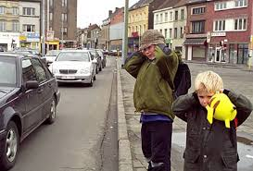
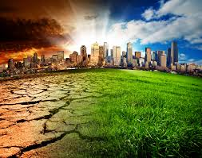
পরিবেশ দূণের প্রভাব
শব্দ দূষণেকানে ব্যাথা ও কম শুনতে পায়
মাটি দূষণে মাটির উর্বরতা নষ্ট

Slide 9
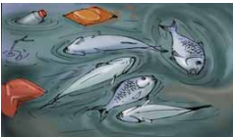
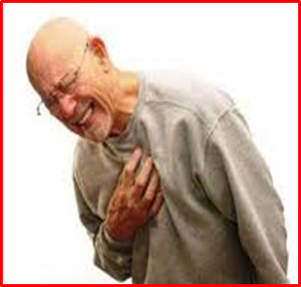
শব্দ দূষণে হার্ট এটাকে বুকে ব্যাথা

Slide 10
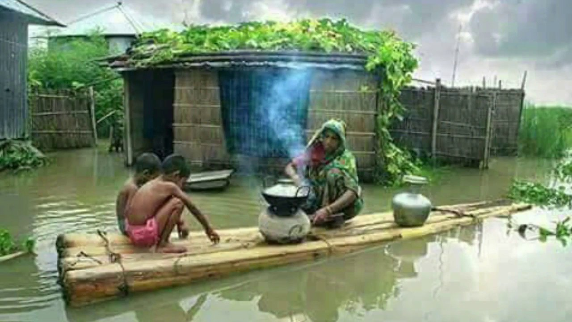
তাপমাত্রা বৃদ্ধিতে বরফ গলছে
অসময়ে বন্যা

Slide 11
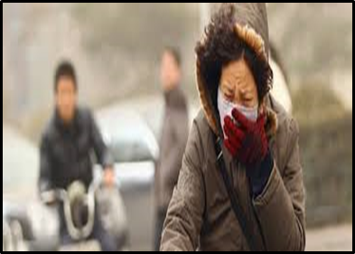
এসিড বৃষ্টির ফলে গাছপালার ক্ষতি
শ্বাস কষ্ট হচ্ছে

Slide 12
পরিবেশ দূষণের প্রভাব
পরিবেশ দূষণের ফলে মানুষ, জীবজন্তু ও পরিবেশের ব্যাপক ক্ষতি হয়। মানুষ বিভিন্ন ধরনের রোগে আক্রান্ত হয়। যেমন- ক্যান্সার, শ্বাসজনিত রোগ, পানিবাহিত রোগ, ত্বকের রোগ ইত্যাদি। জীবজন্তুর আবাসস্থল নষ্ট হয়। খাদ্য শৃঙ্খল ধ্বংশ হয়। অনেক জীব পরিবেশ থেকে বিলুপ্ত হচ্ছে। পৃথিবীর তাপমাত্রা ক্রমশ বৃদ্ধি পাচ্ছে। হিমবাহ গলে সমুদ্রের পানির উচ্চতা বেড়ে যাচ্ছে।

Slide 13
দূষণের প্রভাব
এসিড বৃষ্টির ফলে গাছপালার ক্ষতি
শব্দ দূষণে কানে ব্যাথা ও কম শুনতে পায়
দূষণের প্রভাব
বায়ু দূষণের ফলে তাপমাত্রা বৃদ্ধিতে বরফ গলছে
মাটি দূষণে মাটির উর্বরতা নষ্ট হচ্ছে।
শব্দ দূষণে হার্ট এটাকে বুকে ব্যাথা
পানি দূষণে জলজ প্রাণি ক্ষতি গ্রস্ত হয়

Slide 14
পাঠ্য বইয়ের ১০ নং পাতা দেখি

Slide 15
দলীয় কাজ
ছক পূরণ
দলের নাম | দূষণের প্রভাব-2 টি করে
বায়ু দল
পানি দল
মাটি দল

Slide 16
১। পরিবেশ দূষণ কি লেখ? ২।বায়ু দূষণের ২টি ক্ষতিকর দিক উল্লেখ কর। ৩। পানি দূষণের ২টি ক্ষতিকর দিক উল্লেখ কর।
মূল্যায়ন

Slide 17
বাড়ির কাজ
১। পরিবেশ দূষণ কি?পরিবেশ দূষণের ৫ টি প্রভাব উল্লেখ লেখ। ১+৫=৬

Slide 18
ধন্যবাদ

